Slide 1
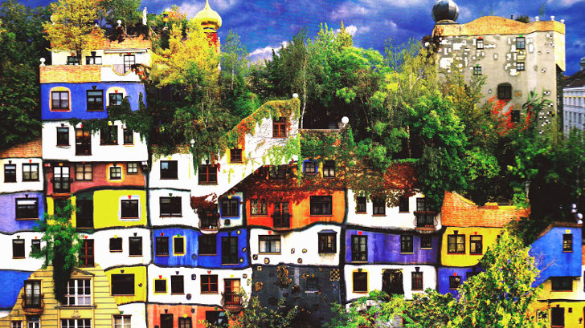

Slide 2
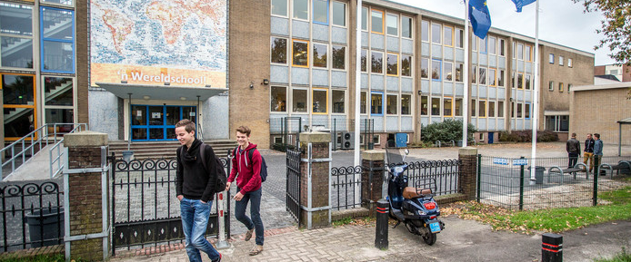
Stel je eens voor.. HetCCC en de ruimte….

Slide 3
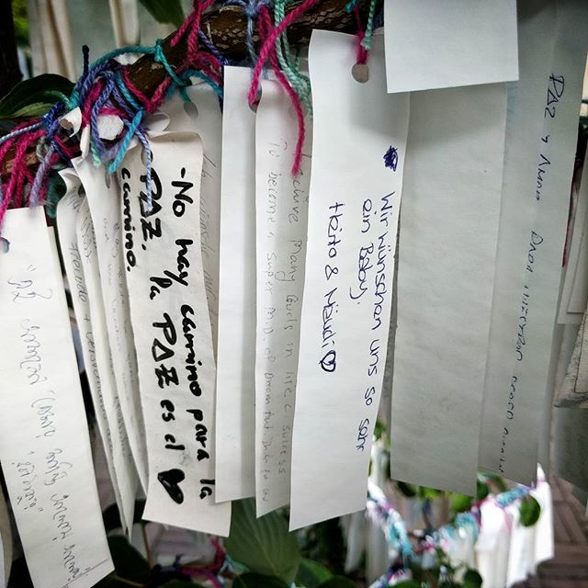
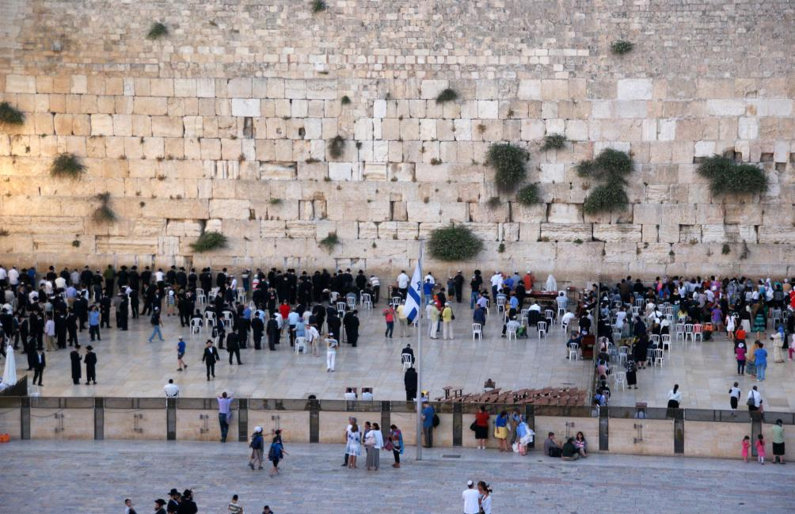

Slide 4
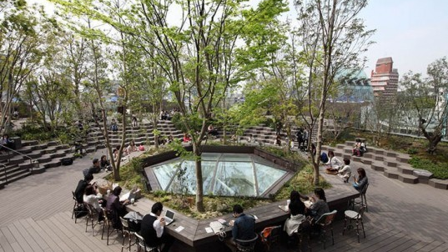

Slide 5
OPENBARE RUIMTE
WAT IS OPENBARE RUIMTE?
VOOR WIE BEDOELD?
WELKE FUNCTIES?

Slide 6
OPENBARE RUIMTE, BETEKENIS
Openbare ruimte wat is de betekenis & definitie. Onder openbare ruimte wordt de ruimte verstaan die voor iedereen toegankelijk is. ... Plaatsen die onder de openbare ruimte vallen zijn onder andere straten en pleinen, kortom de ruimte die niet direct aan een bepaalde groep of individu kan worden toegeëigend. https://www.ensie.nl/tom-welzen/openbare-ruimte
“Ik heb daar een heel pragmatische definitie voor: dat is die ruimte waar je kunt zitten, rondhangen, verblijven zo lang als je wilt. En je hoeft er niet voor te betalen. Het is een ruimte die geen particulier bezit is, waarop geen enkele groep het exclusieve recht heeft, of kan claimen. In de openbare ruimte kom je elkaar tegen, of je wilt of niet. Je hoeft aan niemand formeel toestemming te vragen om de ruimte te betreden, als doorgangsruimte te gebruiken, als plek om te zitten, anderen te ontmoeten, zaken te doen of rond te kijken. Zo vaak je wilt, dag en nacht, zomer of winter, voor iedereen.” https://bureaudehelling.nl/artikel-tijdschrift/greep-op-de-openbare-ruimte

Slide 7
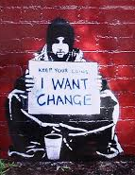
KUNST IN DE OPENBARE RUIMTE
Banksy startte als een graffiti-artiest. Lat
Zijn werk op straat trok al snel de aandacht van de media. Banksy’s werk karakteriseert zich door zijn pakkende en humoristische beelden, in combinatie met slogans. De boodschap is doorgaans pacifistisch, antikapitalistisch, tegen de gevestigde orde en voor vrijheid. Hij schildert vooral dieren (zoals apen en ratten) en mensen (onder anderen politieagenten, soldaten, ouderen, kinderen). Hij maakt
daarnaast stickers, sculpturen en cd-hoesje https://nl.wikipedia.org/wiki/Banksy
MANIFESTEERT ZICH IN VELE GEDAANTEN.
Van standbeeld,
graffiti,
cultureel evenement,
radicale interventie,
architectonische hoogstandjes,
pop-upbibliotheek tot
sociaal-artistiek wijkproject.
https://ijsselbiennale.nl/nl/kunstwerken
https://ijsselbiennale.nl/nl/kunstwerken/

Slide 8
KUNST IN OPENBARE RUIMTE
Herdenking
Decoratie
Provocatie,
Machtsvertoon
Een geschenk
Humor
Verwijzing naar omgeving
Gebruiksvoorwerp
Boodschap
Gevoel van veiligheid

Slide 9
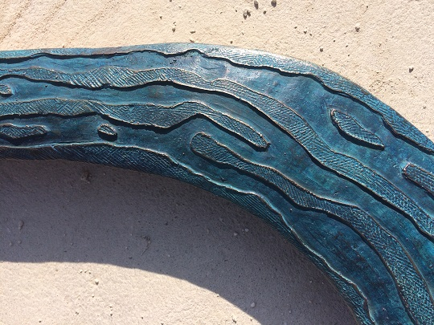
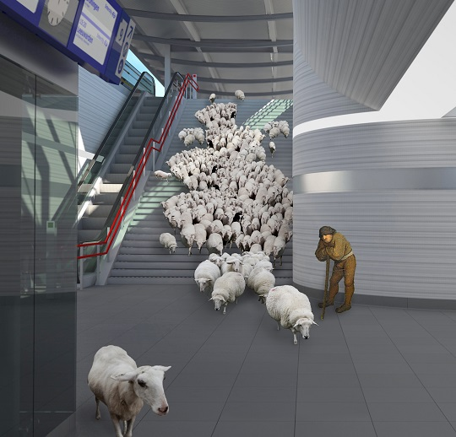
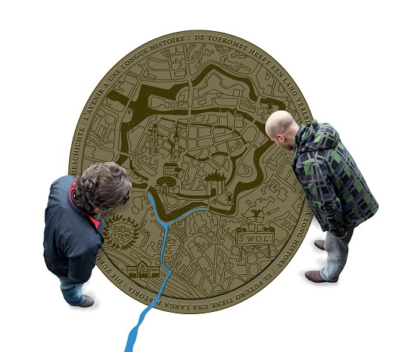
http://www.zwolletouristinfo.nl/Nieuws/1307/kunstproject-verbindt-station-met-binnenstad-zwolle
http://publiekgemaakt.nl/kunstroute-zwolle-is-klaar/
https://www.zwolle.nl/kunstroute-zwolle-blauwe-slinger-van-station-naar-singel

Slide 11
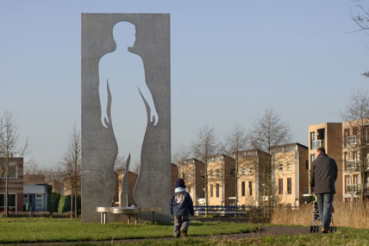

Slide 12
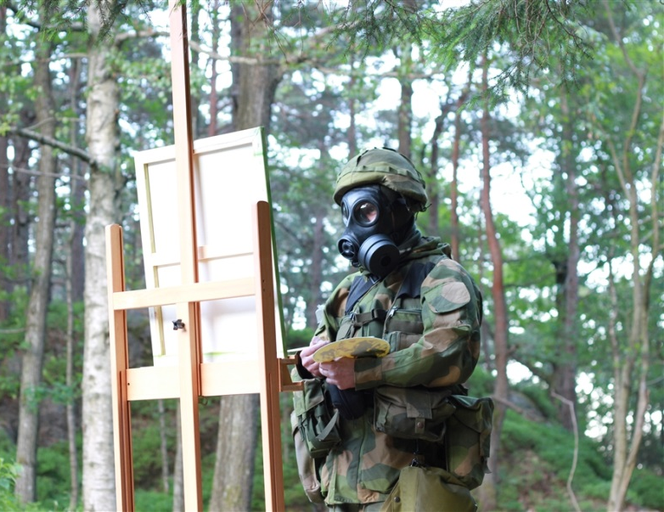
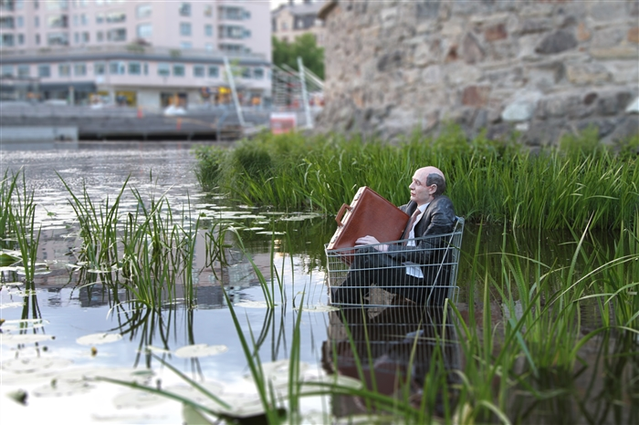
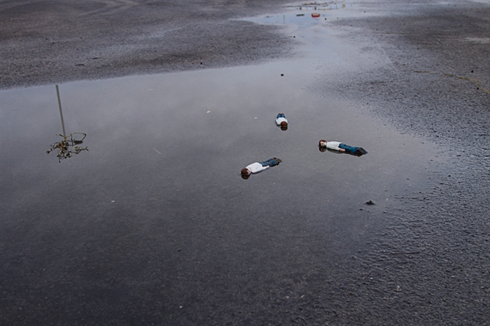
http://cementeclipses.com/works/
Werk van Isaac Cordal
Isaac Cordal (Spanje, 1975) is een meester van de miniatuur en laat je nadenken over de wereld waarin wij nu leven.

Slide 13
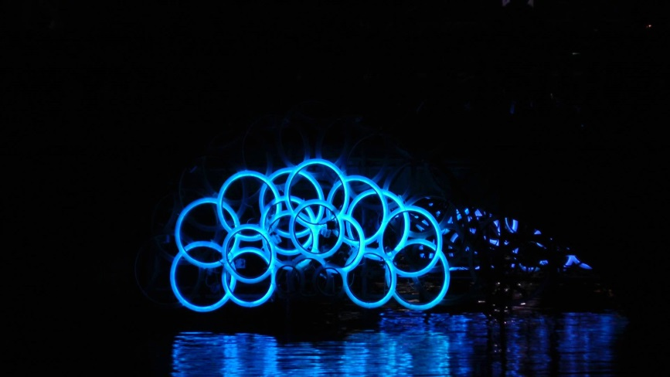
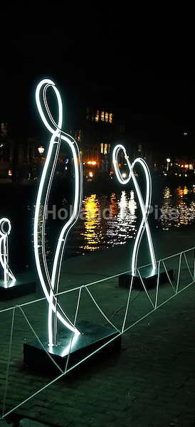
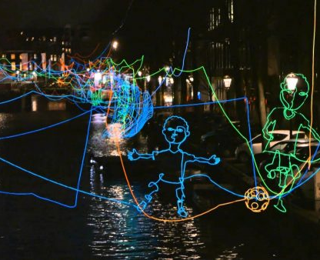
Lichtkunst. Waarom?
http://museumzondermuren.com/?pid=programmas&sid=16

Slide 14
* CA.2
Keuze opdrachten. Installatie, schrijven, beeldend/designs, architectuur.
Maak een “wensinstallatie”. Zet deze neer en geef de gelegenheid aan passanten om een wens op te schrijven en deze in de installatie te stoppen.
Schrijf een verhaal vanuit het perspectief van een beeld, b.v. Thorbecke.
Maak van karton een soort van “open up” (beeld Marée Blok) Fotografeer door de opening de omgevingsveranderingen zodat je een hele reeks foto’s met een ander beeld krijgt.
https://beelden.zwolle.nl/overzicht/blok-mar-elugthart-bas- open-up-1999
Maak een Installatie met miniaturen, geïnspireerd door Isaac Cordal of misschien Vis a Vis? https://www.streetart.nl/nl/kunstenaars/profielen/isaac_cordal.htm
Of????
Kijk op de Elo voor de formats van de opdrachten.
Culturele activiteit 1. Keuzemogelijkheid:
Zoek naar 3 kunstwerken met verschillende betekenissen op een website naar “beelden in Zwolle”. Bezoek ze en fotografeer je zelf er bij. Betrek de omgeving er bij. Passend?
Bekijk de kunstroute van station naar stad. Maak foto’s van je zelf bij 3 onderdelen.
Bezoek het standbeeld van Rodin. (Grote Kerkplein). Maak naast het beeld foto’s waarbij je verschillende houdingen aanneemt van een kwetsbaar, schuldbewust en berouwvol mens.
Bezoek de Fundatie en maak een foto reportage van het gebouw vanuit verschillende standpunten.
Lever het fotoblad met namen en klas in.
https://nl.wikipedia.org/wiki/LijstvanbeeldeninZwolle

